Slide 1

Disciplina: Técnicas de programação para Games
PÓS-GRADUAÇÃO EM GAMES
Diretoria de Pós-graduação e Pesquisa
Centro Universitário Senac
Prof. M. Sc. Adilson Lopes Khouri adilson.Khouri.usp@gmail.com

Slide 2
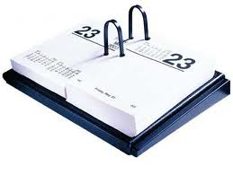
Agenda
Apresentação e Expectativas
Conteúdo programático
Introdução
Metodologia ágil XP
Banco de Dados

Slide 3

Apresentação e Expectativas

Slide 4
Apresentação
Adilson Lopes Khouri
Brasileiro, 30 anos
Formação
Bel. em Sistemas de Informação - USP
M. Sc. em Sistemas de Informação – USP
Doutorando em Bioinformática – USP
Atuação Profissional
6 anos de atuação na indústria de software.
Itaú Unibanco – Programador
PagSeguro – Cientista de Dados

Slide 5
Apresentação
Atividades Acadêmicas
Estágio em docência I na USP ministrando aulas, corrigindo provas e trabalhos
Estágio em docência II na USP ministrando aulas, corrigindo provas e trabalhos
Professor pesquisador na área de bioinformática
Orientação de Iniciação científica na USP
Artigos publicados em revistas nacionais e internacionais (científicas com ‘blind review’)
Mais informações:
Linkedin
Lattes

Slide 6

Apresentação
Apresentação
Nome
Graduação / pós-graduação
Aonde trabalha?
Qual sua experiência com programação e estruturas de dados?

Slide 7

Apresentação
Expectativas (por escrito)
Quais expectativas com relação à matéria de: “técnicas de programação para games”?
O que deve ser evitado?
(E-Mail: adilson.khouri.usp@gmail.com)

Slide 8

Conteúdo Programático

Slide 9
Conteúdo Programático
Sessão | Conteúdo
12/04 | XP e banco de dados
17/04 | Introdução de estruturas de dados
19/04 | Arrays / Matrizes e Ordenação
24/04 | Recursão - fatoriais, Fibonacci, busca binária, busca ternária
26/04 | Lista Ligada
03/05 | Pilha, Fila
08/05 | Hash
10/05 | Árvore Binária
15/05 | Heap
17/05 | Grafos
22/05 | Binary space partition tree, Quadtree and Octrees
24/05 | Prova

Slide 10

Método de Ensino
Aulas expositivas teóricas (25%) e práticas (75%)
Exercícios
Comparação de algoritmos na classe
Trabalho em grupo
Prova individual

Slide 11

Critério de Avaliação
Atividades | Datas
Prova Individual | 24-05-2018
Trabalho | 24-05-2018
50% Trabalho em grupo + 50% Prova individual

Slide 12
Bibliografia
Bibliografia
BECK, Kent. Extreme Programming Explained : Embrace Change. Addison-Wesley
AHO, Alfred V. , HOPCROFT, John E., ULLMAN Jeffrey D. Data Structures and Algorithms. Addison-Wesley
Bibliografia complementar
BECK, Kent. Test Driven Development: By Example. Addison-Wesley.
FOWLER, Martin, BECK, Kent, BRANT, John, OPDYKE, William, ROBERTS, Don. Refactoring: Improving the Design of Existing Code.

Slide 13
Como desenvolver software/Games?
Podemos sair codificando.... até atingir um objetivo (Code and fix). Basicamente como fazemos exercícios programa da faculdade? Funciona? Há algum problema nessa abordagem?
Podemos usar alguma metodologia para garantir alguma qualidade nas diversas etapas da construção de um software/game
Uma metodologia clássica é a: “cascata”...

Slide 14
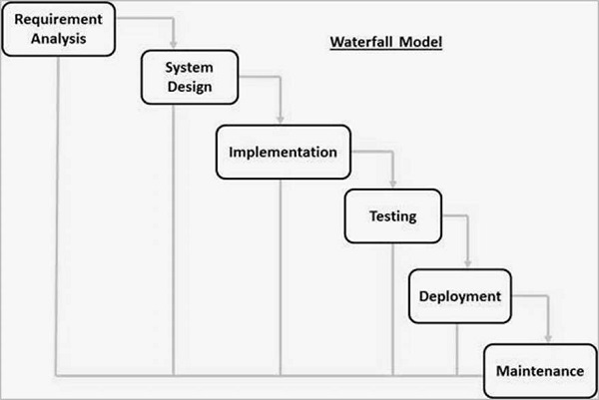
Cascata

Slide 15
Cascata
As etapas são bem determinadas, tem começo meio e fim bem definidos e assume os requisitos são claros e bem definidos. Só passamos para a próxima etapa após finalizar com sucesso a etapa anterior. Não podem ocorrer alterações após as etapas
Começamos por especificar requisitos com o cliente, definir o que deve ser feito, como será feito.
O passo seguinte exige criar a arquitetura do sistema.
Após definir a arquitetura temos a codificação.
Testamos a codificação.
Entrega (Deploy).
Manutenção e correção de bugs.

Slide 16
Cascata: trade-off
É simples e de fácil gerenciamento, afinal todas as etapas são rígidas e não permitem alterações.
É bom para projetos pequenos onde os requisitos são extremamente bem definidos, conhecidos, não mudam e que precisam de uma extensa documentação.
No mundo real ninguém conhece 100% todos os requisitos no começo do projeto.... Nem mesmo o cliente/usuário... Muito menos o desenvolvedor...
Se ocorrer alguma alteração nessa metodologia ocorrerá um caos no projeto...
Software só é entregue para o cliente/usuário depois que tudo está pronto.

Slide 17
Exercício - Cascata
Vamos simular desenvolver um projeto usando a metodologia: “cascata”.
O jogo que iremos desenvolver será: “Age of Empires”, todos conhecem?
Vamos escrever no papel, de forma sequencial cada etapa, somente começaremos outra etapa quando acabar a anterior. Devemos descrever/desenhar cada uma das etapas (Sejam criativos)
Requisitos (O professor fará o papel do cliente)
Desenho da arquitetura do sistema (O professor fará o papel do gerente)
Implementação
Teste
Deploy
Manutenção

Slide 18
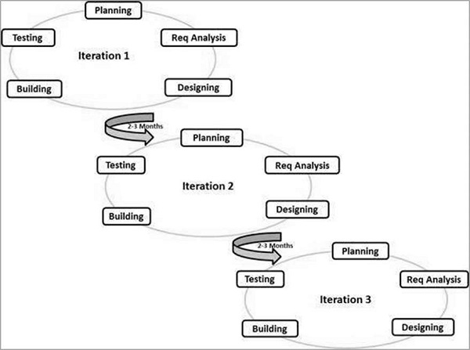
XP

Slide 19
XP
Ciclo de iteração curto (15 dias, 1 mês):
Escrever histórias de usuário
Escrever os testes de aceitação pelo cliente
Priorizar as histórias junto com o usuário
Estabelecer um MVP (produto mínimo que agrega valor para o cliente)
Codificar
Testar
Entregar para o cliente
Próximo ciclo!
Não temos a definição perfeita do projeto todo, por isso priorizamos apenas no que conhecemos e sabemos.

Slide 20
XP - Papéis
Desenvolvedor – quem irá desenvolver o game
Coach – é o técnico que garante a aplicação da cultura ágil.
Testador – quem irá testar o game
Cliente – Quem informa os desafios de negócio que devemos resolver
Cleaner – Refatora o código e cobra a equipe toda para manter a limpeza do mesmo
Tracker – Coleta as métricas do projeto
Gerente – Cobra as entregas do projeto

Slide 21
XP - Visão
Time multidisciplinar e coeso
Time sabe se gerenciar sozinho, gerente é um facilitador
Time fisicamente próximo
Reuniões de revisão para avaliar onde podemos melhorar (Não realizar caça aos bruxos!)
Cliente presente
Liberação frequente de pequenas entregas (Mas professor... Em games isso é viável?)
Faça POC e não reaproveite o código da POC! Normalmente é um código inicial para aprendizagem de baixa qualidade

Slide 22
XP: trade-off
É mais complexo o gerenciamento e compreensão, afinal considera a mudança constante do negócio.
É realista, considera mudanças, entrega valor rápido, menos propenso ao retrabalho.
Caso a história não seja usada, o negócio mudou, por exemplo, o tempo gasto nela foi menor que o cascata pois trabalhamos com pequenos ciclos de interação.
Não existe: “Vamos fazer toda a documentação”, ela é feita apenas para os pontos relevantes da história.
Programação em pares.
Cliente presente (de alguma forma mesmo que não fisicamente). Explicar meu caso de cliente ausente na PagSeguro e Itaú.

Slide 23
Exercício - História de usuário
Vamos escrever uma história de usuário, no papel, para desenvolver o jogo: “Age of Empires”. Cada aluno escreverá uma história distinta.
Exemplo de história de usuário:
Eu como {USUARIO DO SISTEMA} gostaria de ter a funcionalidade {FUNCIONALIDADE} para que me permita {OBJETIVO} pois isso agrega valor para meu negócio da seguinte forma {AGREGAÇÂO DE VALOR}

Slide 24
Exercício - Priorização
Escrever os seguintes pontos:
Agora vamos priorizar as histórias:
O que agrega mais valor para o cliente primeiro?
O que queremos garantir que ele já vá testando antes?
Quais histórias estão incertas?
O que podemos deixar para depois?
Quais histórias são imprescindíveis para nós desenvolvermos?

Slide 25
Simulação: XP x Cascata
Vamos simular um projeto de game com as duas metodologias e avaliar qual delas é mais útil para a realidade dos games.
Nosso contexto agora é o jogo: “World of Warcraft”.
Os alunos serão os programadores e testadores.
O professor será o cliente e gerente, simulando duas pessoas distintas.

